Slide 1
Зубоврачевание
средних веков

Slide 2
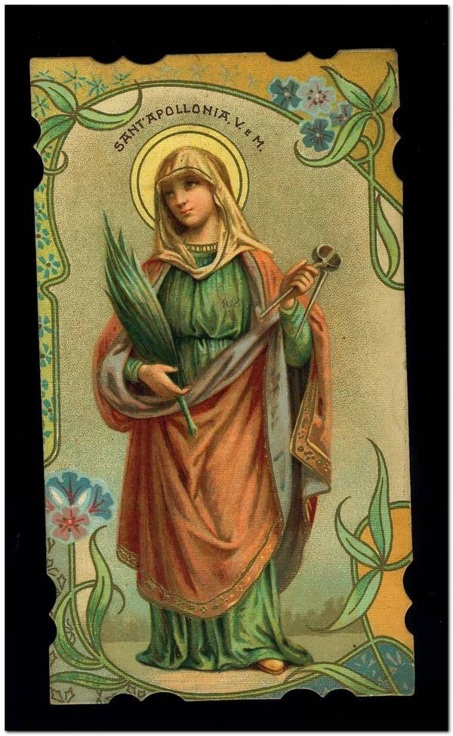
Апполония

Slide 3
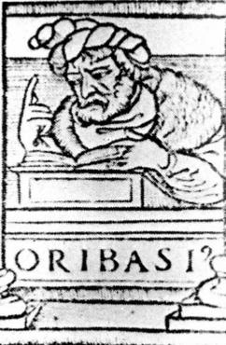
Орибасий (325-403)

Slide 4
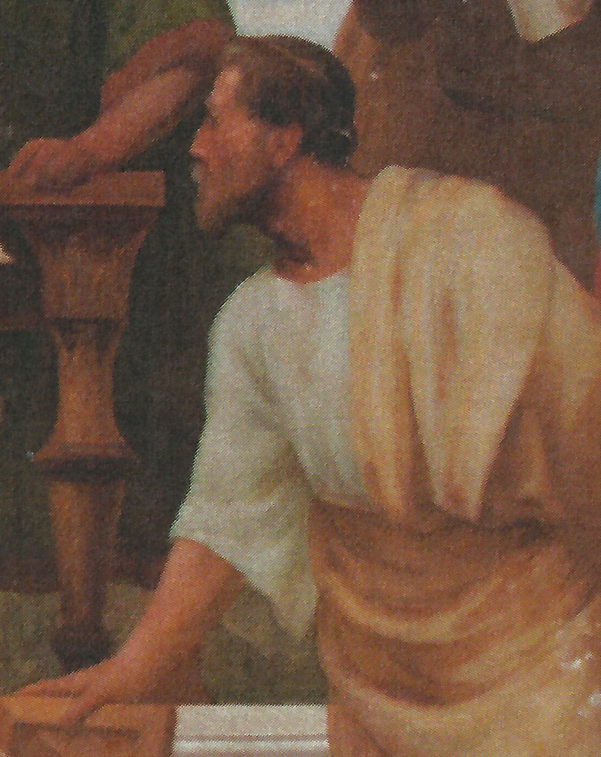
Александр из Тралл (525-605)

Slide 5
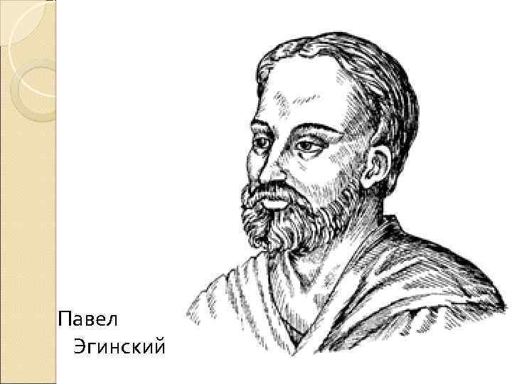
Павел Эгинский (625-690)

Slide 6
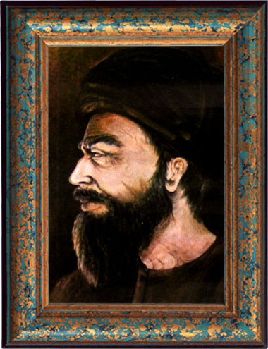
Али ибн Сахля Раббан ат-Табари

Slide 7
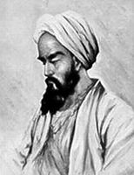
Разес (841-926)

Slide 8
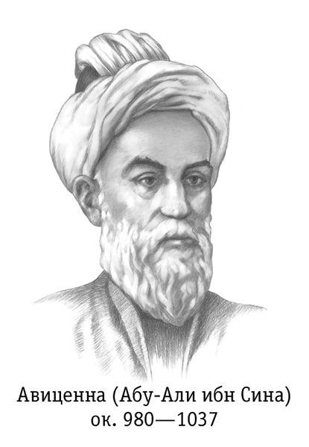
Авиценна (980-1037)

Slide 9
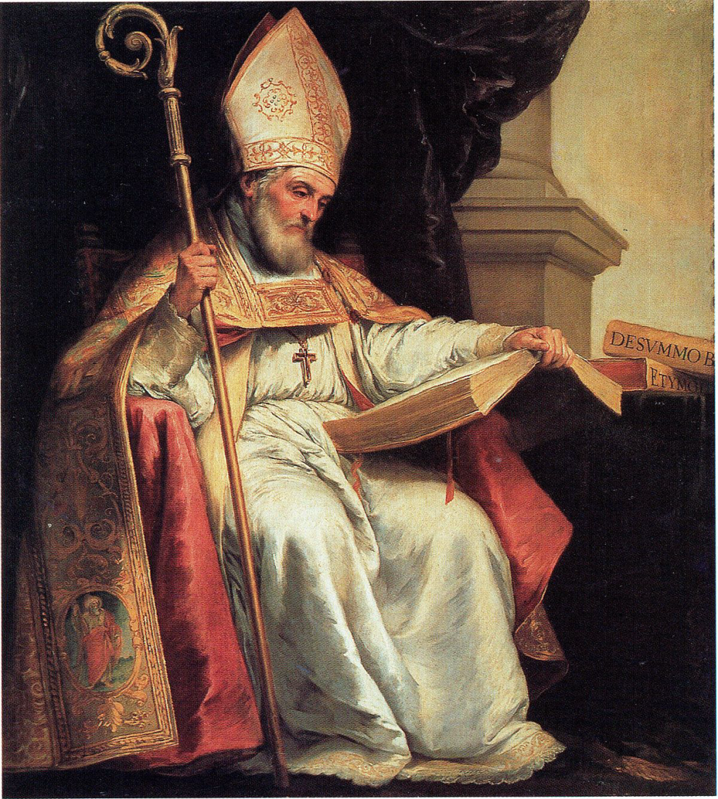
Епископ Исидор Севильский (560-636)

Slide 10
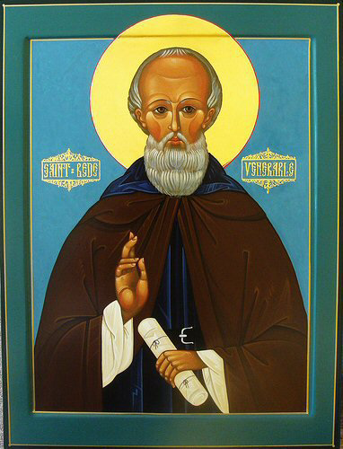
Монах Беда Достопочтенный (672-735)

Slide 11
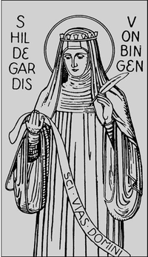
Святая Хильдегарда Бингенская (1099-1179)

